Slide 1
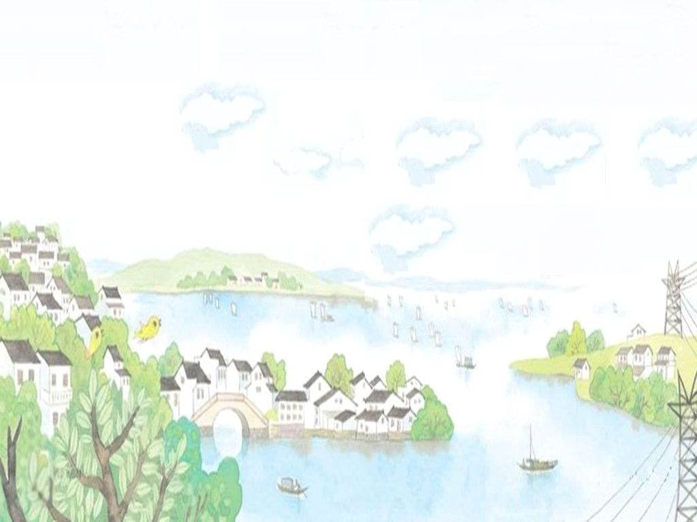

Slide 2
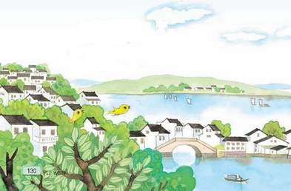


Slide 3
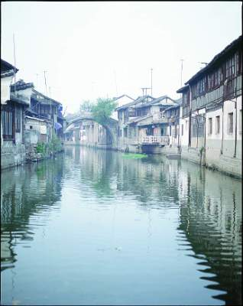

自读课文，思考：水乡给你留下印象最深的是什么？

Slide 4
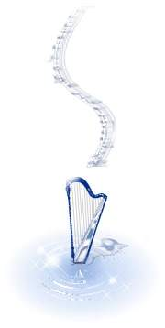

水多
船多
歌多

Slide 5

和生字交朋友。
qú bó luó
渠 驳 箩
lián dànɡ chuán fān
连 荡 船 帆
piāo hú zhuānɡ zán
飘 湖 装 咱

Slide 6

水乡 处处 荡清波
白帆 片片 飘满河
云朵 装满 新生活

Slide 7
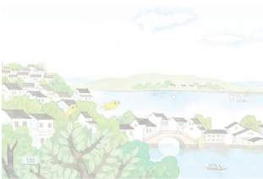
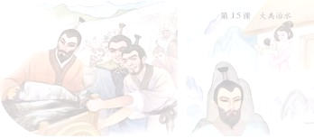
大声读好下面的生字，注意每一笔在田字格里的位置。
荡
清
船
帆
飘
湖
装
箩
咱
新

Slide 8
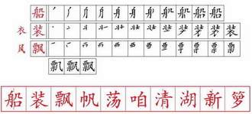
按笔顺描红

Slide 9
扩词
荡
清
船
帆
飘
飘荡、芦荡、湖荡、水荡、扫荡
清新、清凉、清亮、清水、清明
渔船、小船、轮船、坐船、船头
帆船、船帆、帆布、白帆、升帆
飘落、飘动、飘带、飘荡、飘舞

Slide 10
扩词
湖
装
新
湖荡、湖面、湖水、太湖、江湖
安装、新装、装满、装船、装车
新鲜、新奇、新闻、新衣、新书

Slide 12
水乡 处处 荡清波
白帆 片片 飘满河
云朵 装满 新生活

Slide 13
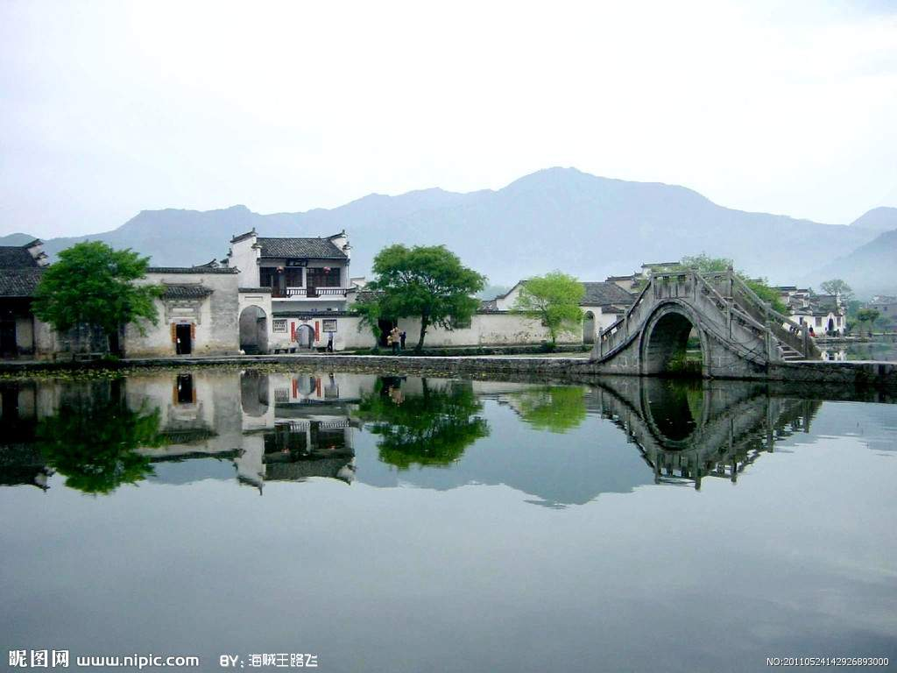
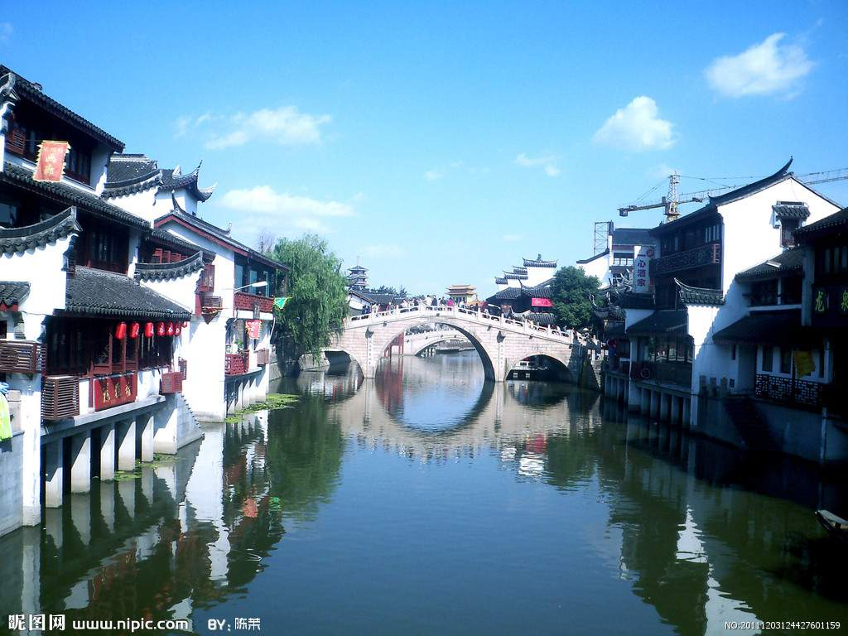
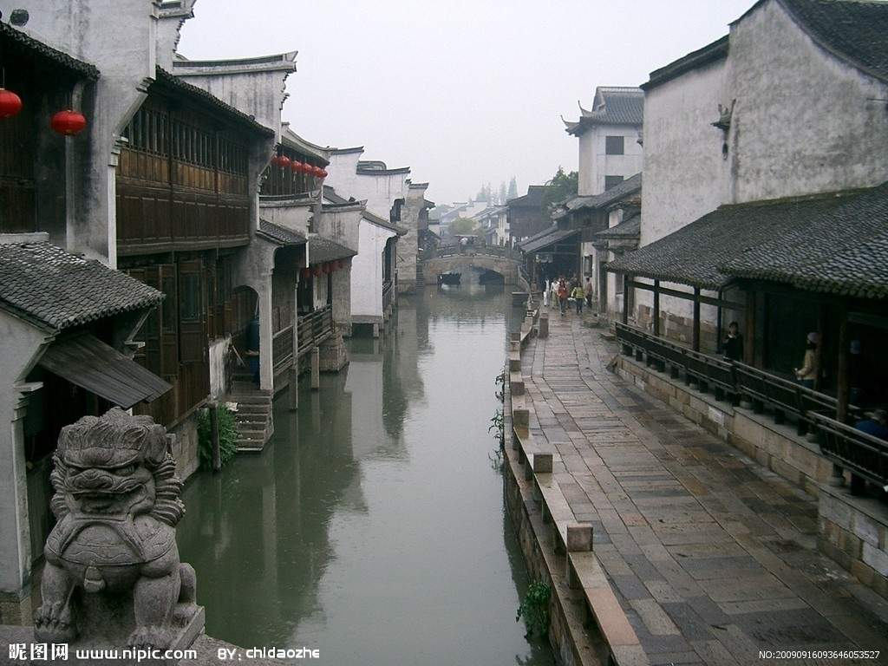
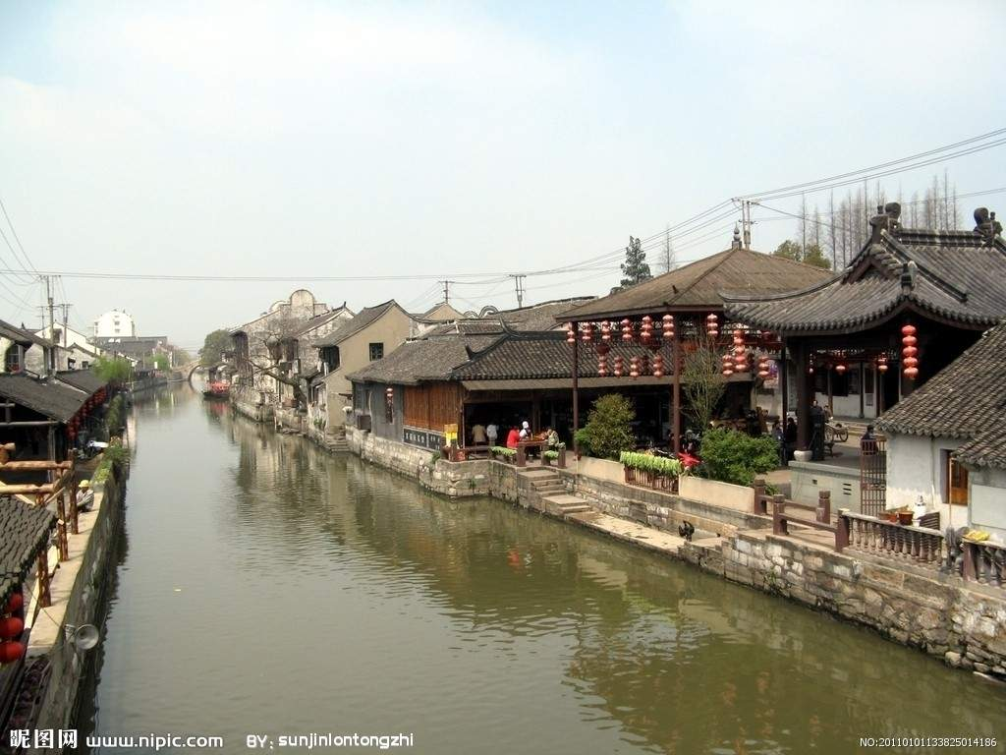
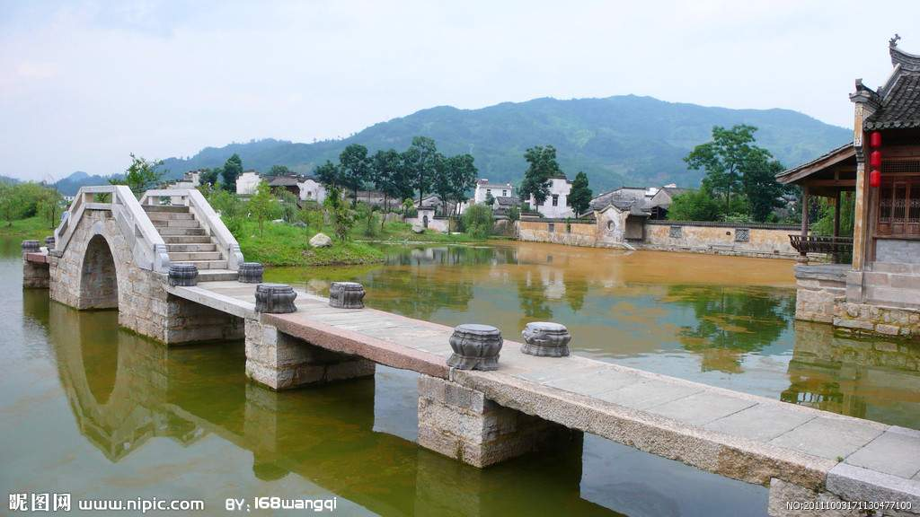
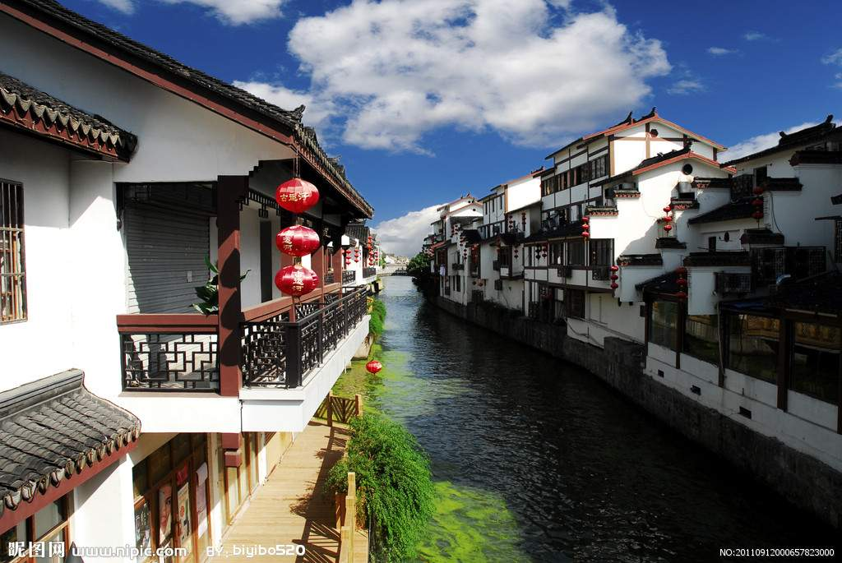
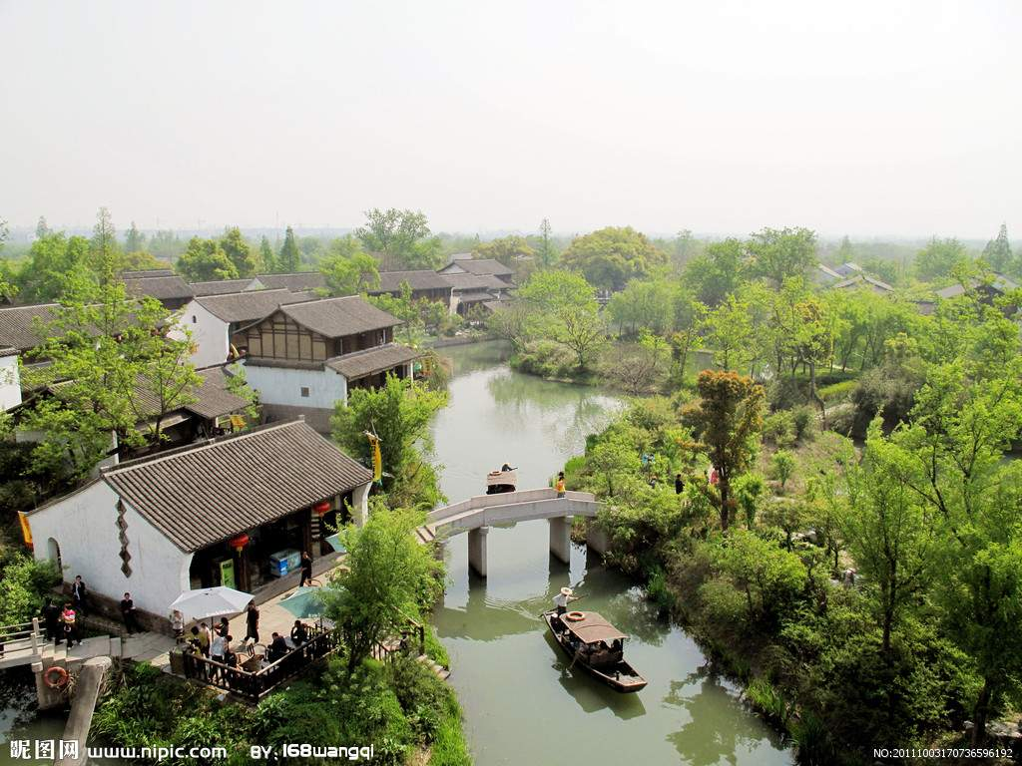
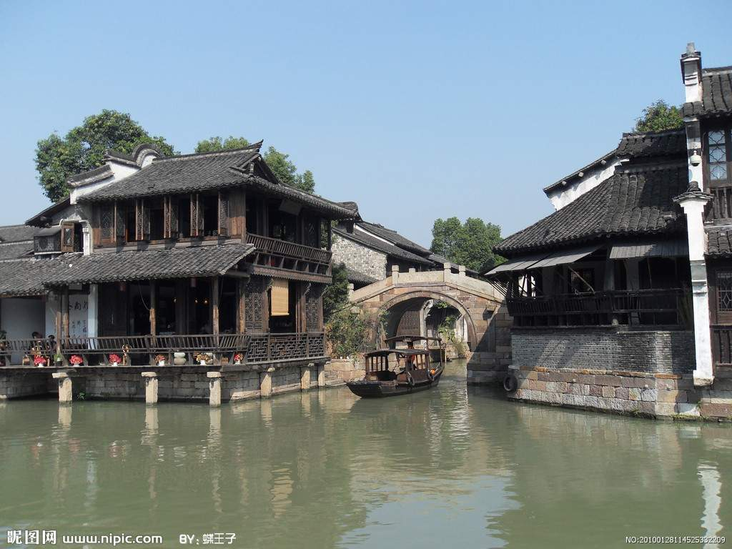
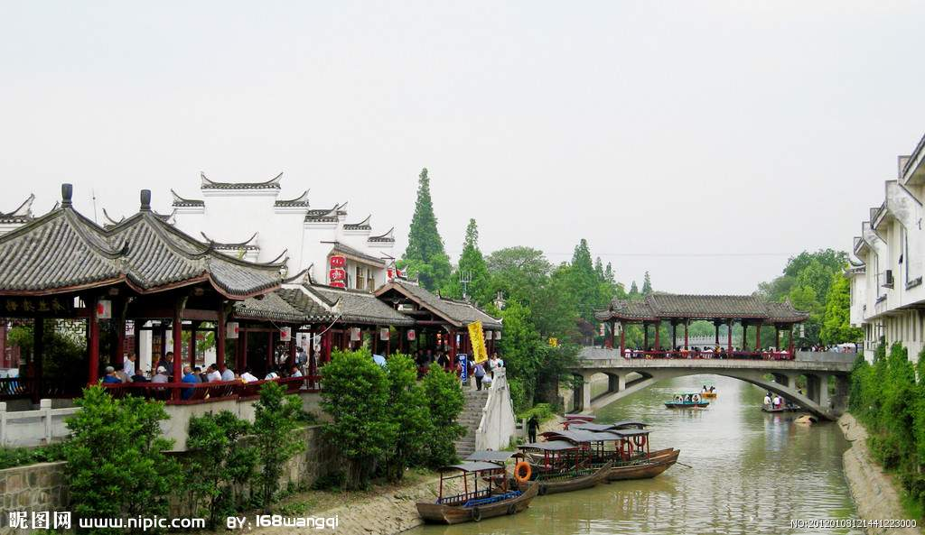
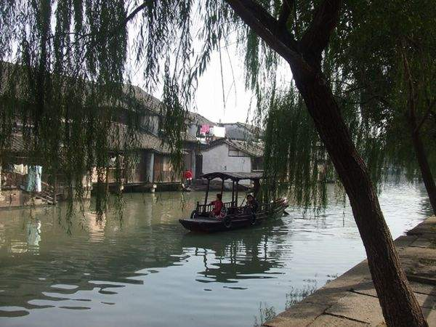
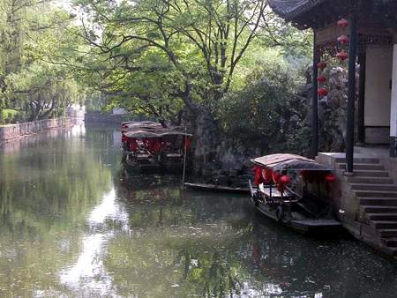
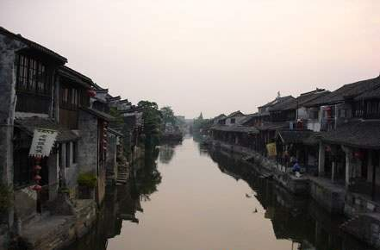
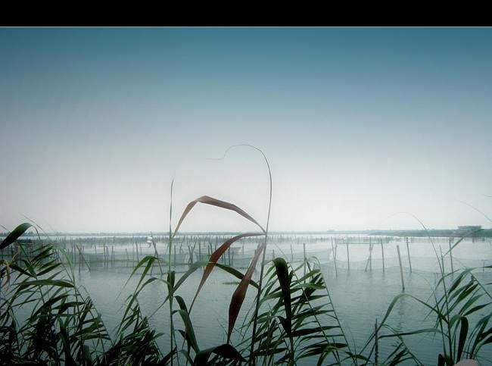
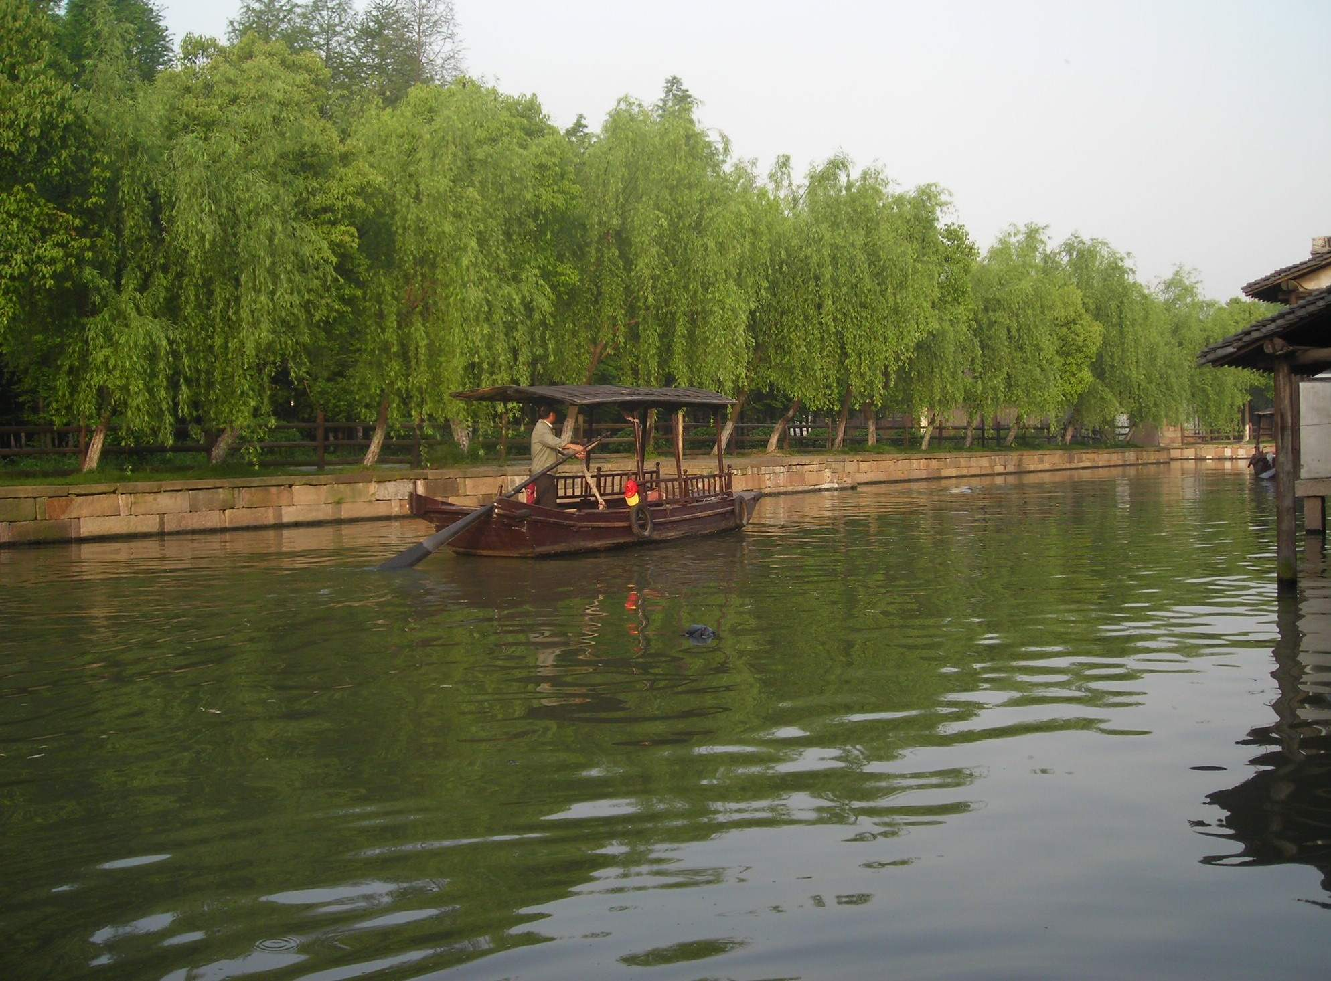
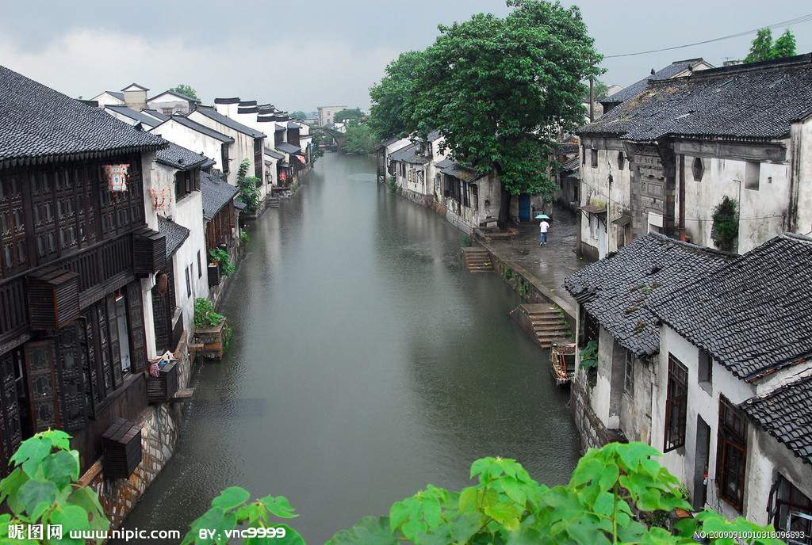
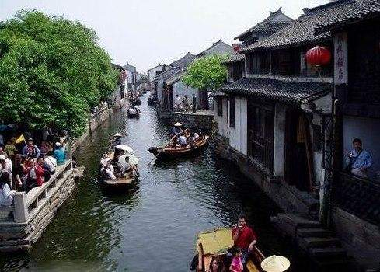

Notes:
本资料来自于资源最齐全的２１世纪教育网www.21cnjy.com

Slide 14
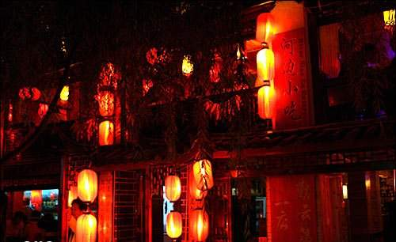
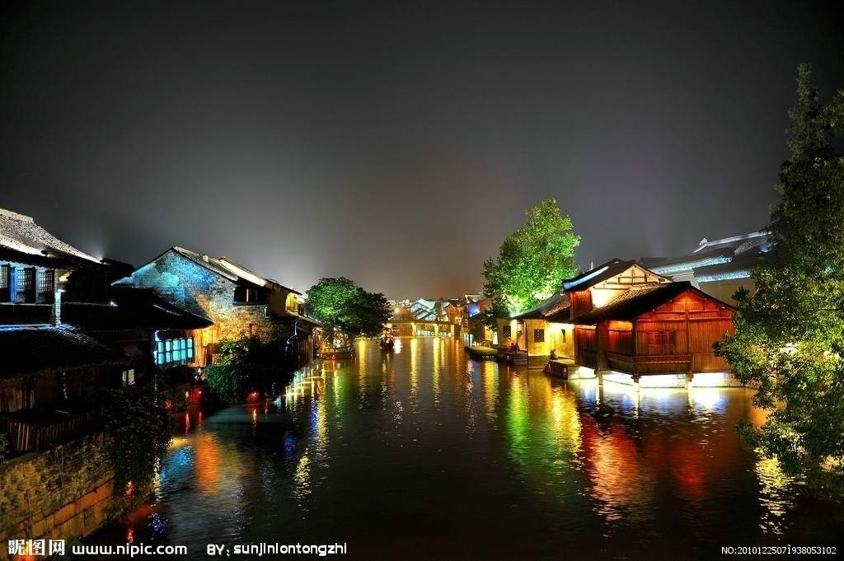
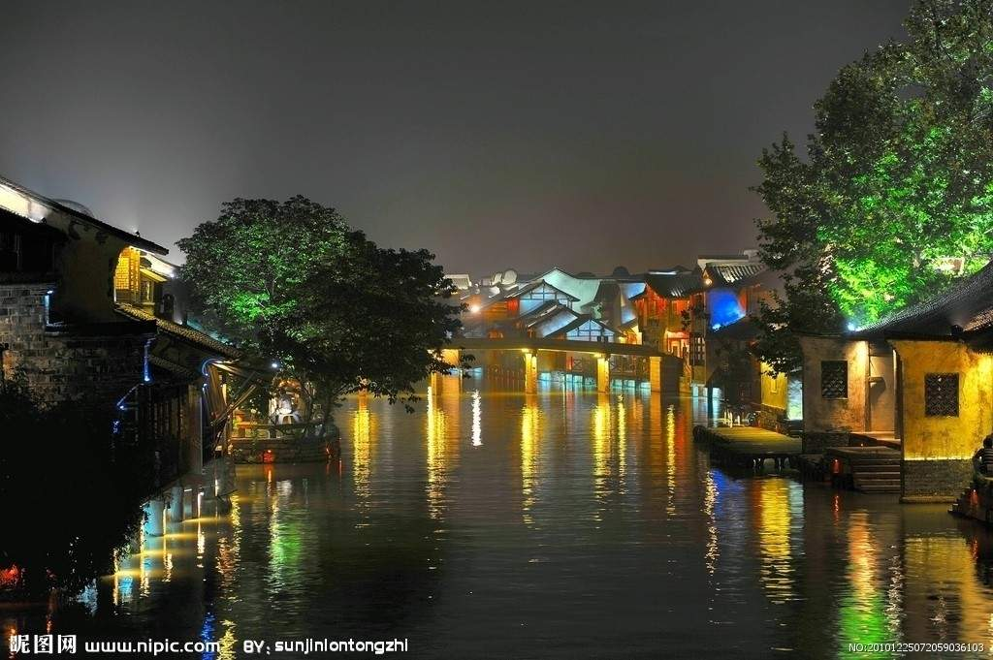
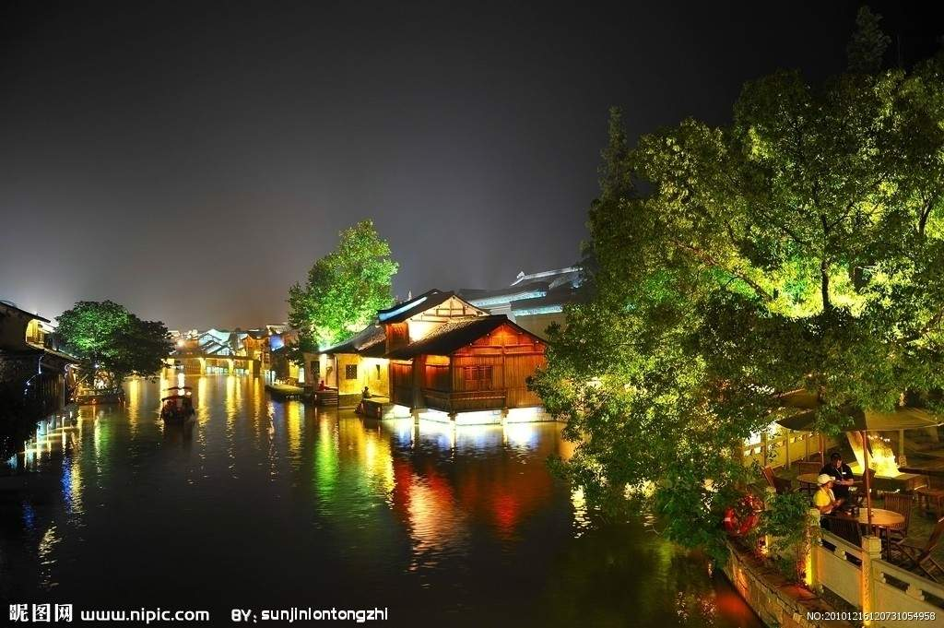
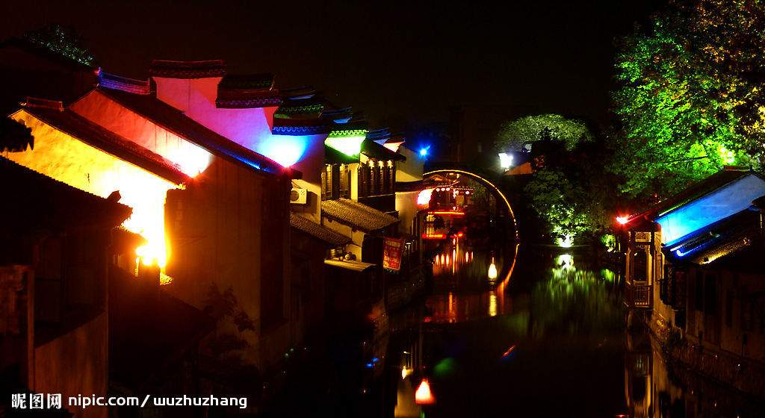
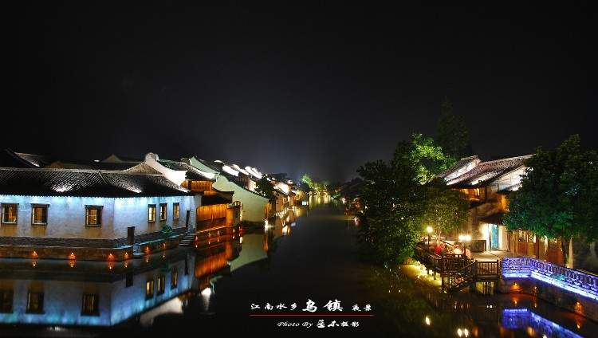
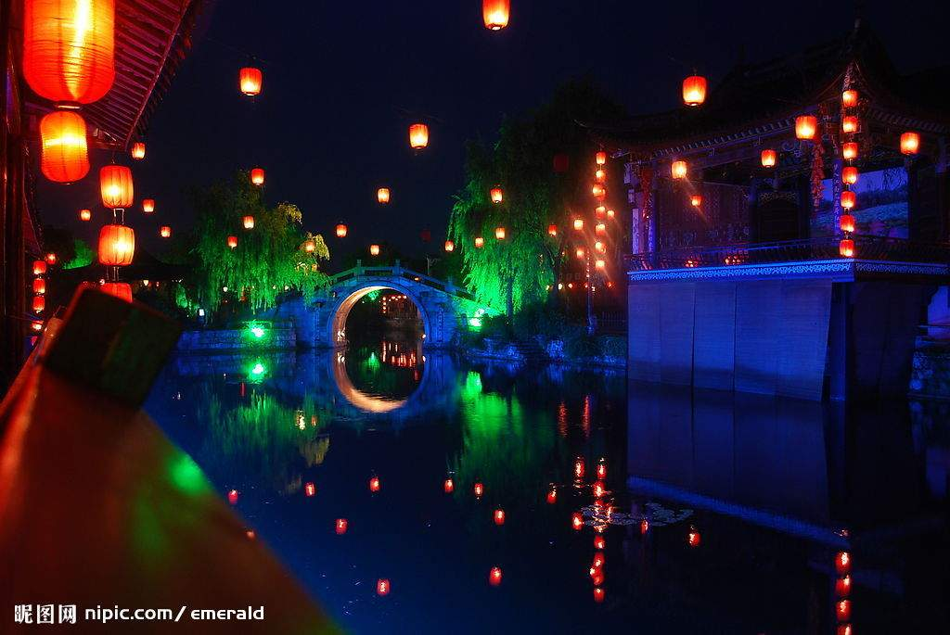
Notes:
本资料来自于资源最齐全的２１世纪教育网www.21cnjy.com

Slide 15
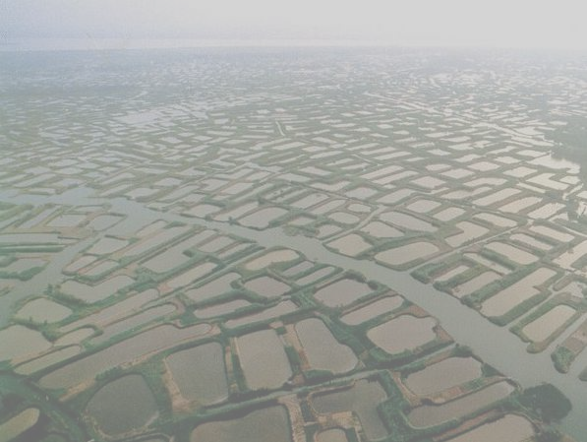
水乡什么多？
水多。
千条渠，万条河，
池塘一个连一个，
处处绿水荡清波。
qú
水乡的水多在哪里？
水乡的水美吗？

Slide 16
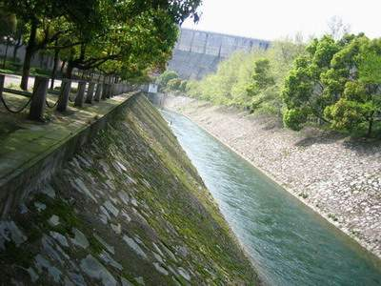
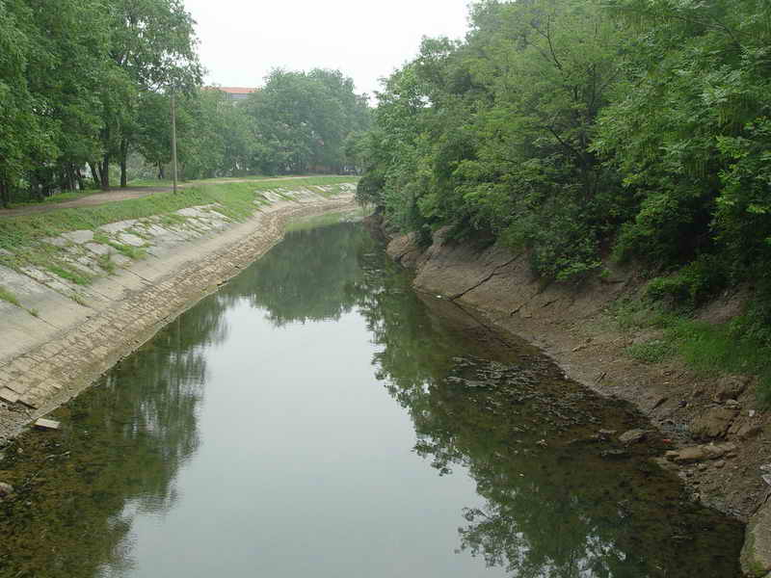

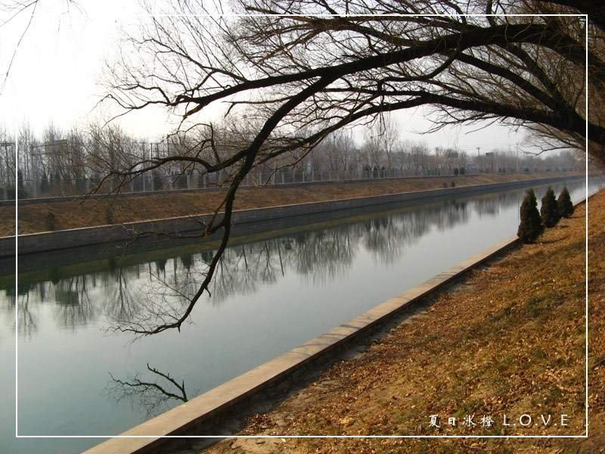
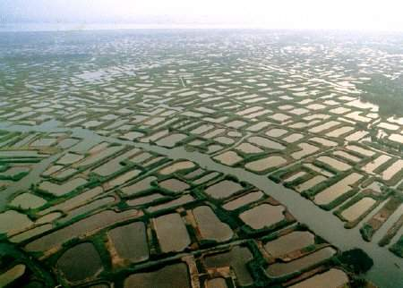
渠

Slide 17
水乡什么多？
水多。
千条渠，万条河，
池塘一个连一个，
处处绿水荡清波。

Slide 18
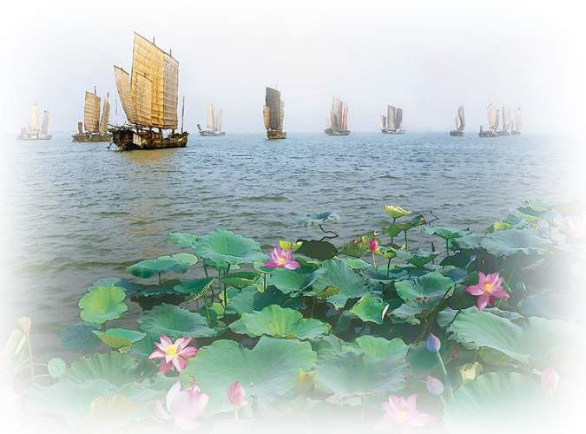
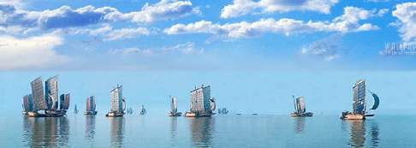
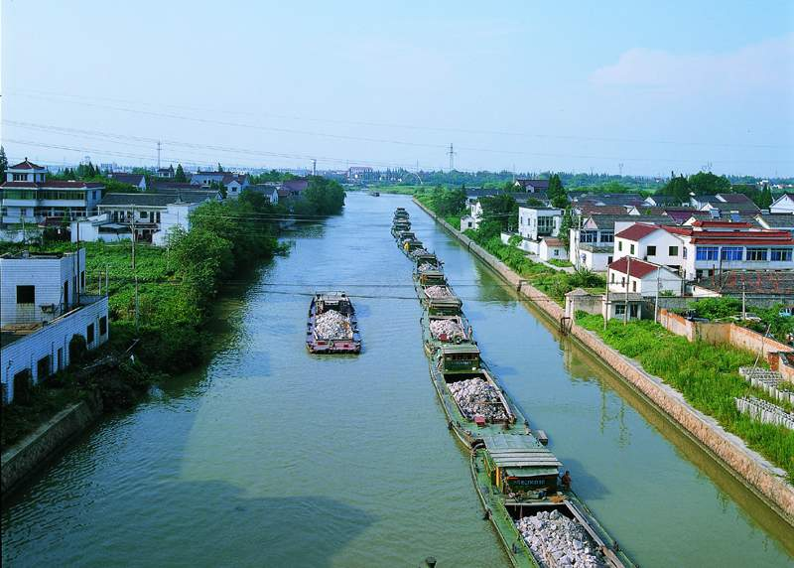
水乡什么多？
船多。
千只船，万只驳，
白帆片片像云朵，
飘满湖面飘满河。
bó
水乡的船多在哪里？
驳

Slide 19
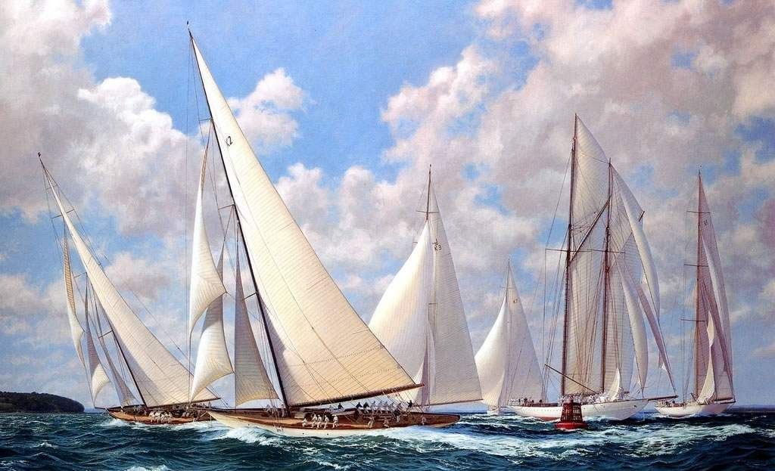
白帆片片像云朵，
飘满湖面飘满河 。

Slide 20

白帆片片像云朵，飘满湖面飘满河。
说一说： 船儿（ ）在湖面上，远远望去，就像白云（ ）在蓝天上，可真美呀！
飘
飘

Slide 21

例：白帆片片像云朵。
我也会：
荷叶圆圆像（ ）。
小桥弯弯像（ ）。

Slide 22
水乡什么多？
船多。
千只船，万只驳，
白帆片片像云朵，
飘满湖面飘满河。

Slide 23
水乡什么多？
船多。
千只船，万只驳，
白帆片片像云朵，
飘满湖面飘满河。

Slide 24

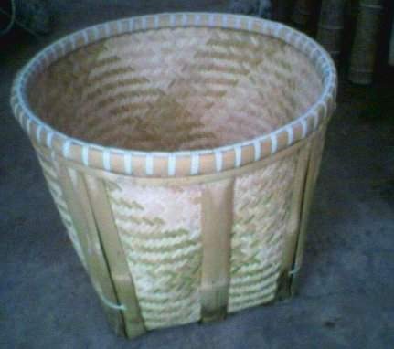
水乡什么多？
歌多。
千首曲，万首歌，
装满一箩又一箩，
唱咱水乡新生活。
水乡的歌多在哪里？
水乡的歌都唱些什么？

Slide 25


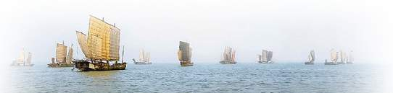

水乡什么多？
歌多。
千首曲，万首歌，
装满一箩又一箩，
唱咱水乡新生活。

Slide 26
水乡什么多？
水多。
千条渠，万条河，
池塘一个连一个，
处处绿水荡清波。
水乡什么多？
歌多。
千首曲，万首歌，
装满一箩又一箩，
唱咱水乡新生活。
水乡什么多？
船多。
千只船，万只驳，
白帆片片像云朵，
飘满湖面飘满河。

Slide 27



水乡还有什么多？

Slide 28
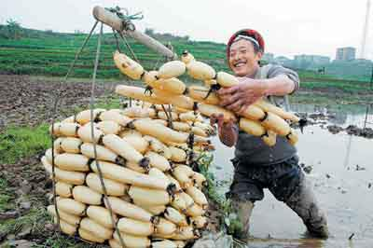
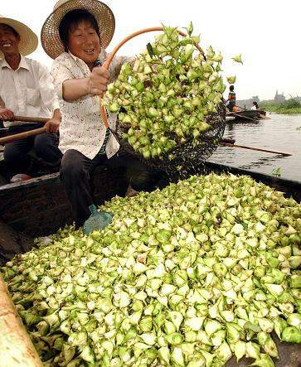

Slide 29
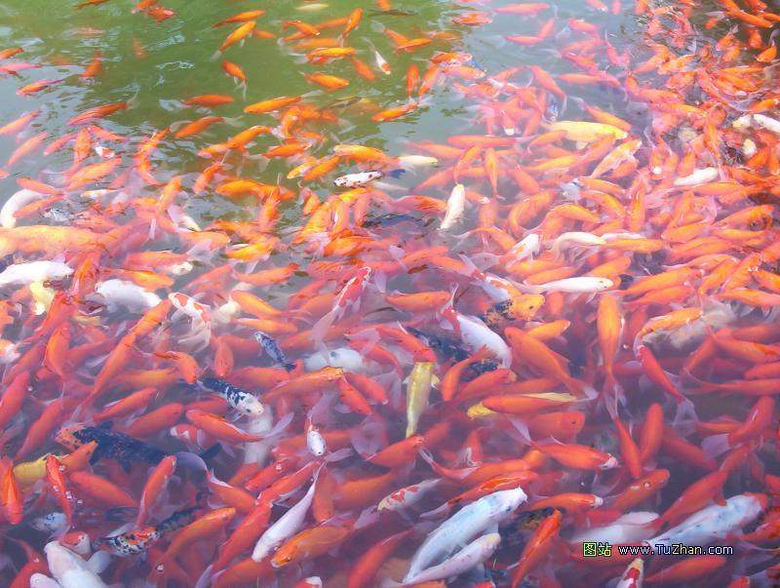

Slide 30
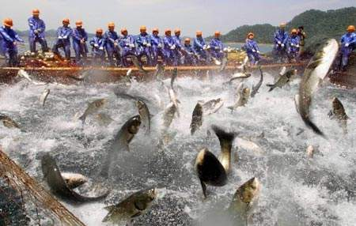
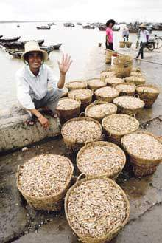
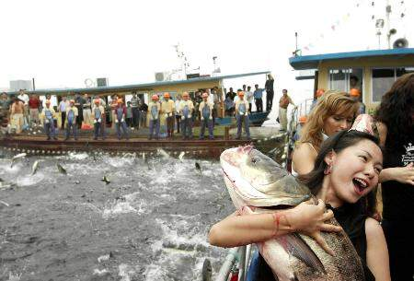
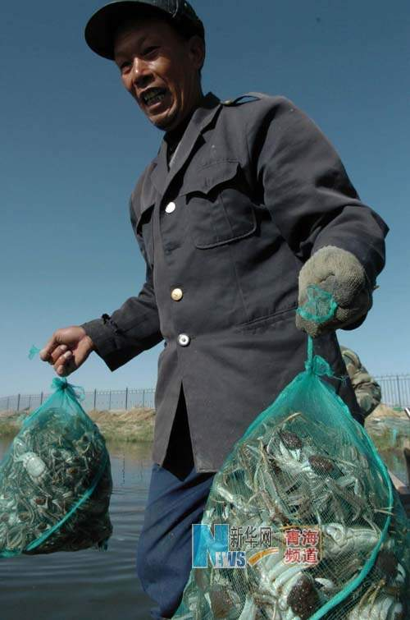

Slide 31
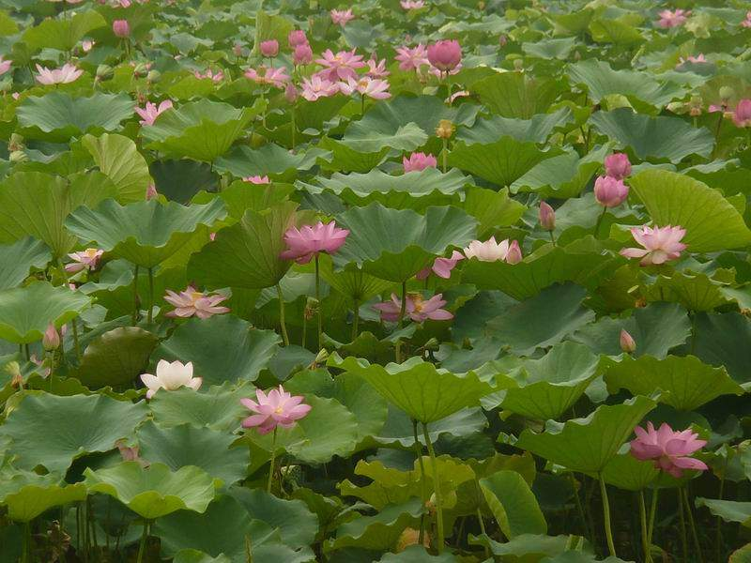
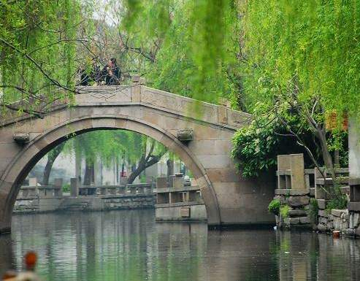




Slide 32
学做小诗人
水乡什么多？
桥多。
千 ，万 ，
， 。
水乡什么多？
鱼多。
千 ，万 ，
， 。

Slide 33
水乡什么多?
花多。
千朵花，万朵花。
长满湖面长满河，
映在池塘多美丽。

Slide 34

水乡什么多?
桥多。
东一座，西一座
东西南北千万座，
出门就要把桥过。

Slide 35

水乡什么多
欢笑多。
千种笑，万种笑，
人们的欢笑到处飘，
这 样的生活多快乐！

Slide 36
水乡歌
水乡什么多?
桥多。
东一座，西一座，
东西南北千万座，
出门就要把桥过。
水乡什么多？
欢笑多。
千种笑，万种笑，
人们的欢笑到处飘，
这 样的生活多快乐！
水乡什么多?
花多。
千朵花，万朵花。
长满湖面长满河，
映在池塘多美丽。
返回

Slide 37


